Slide 1
Le sexisme (au travail… et ailleurs): Le reconnaître pour mieux le combattre
Assemblée 2018 de la COPER - DFJC
29 novembre 2018
Oriane Sarrasin
Laboratoire de psychologie sociale
Université de Lausanne

Slide 2
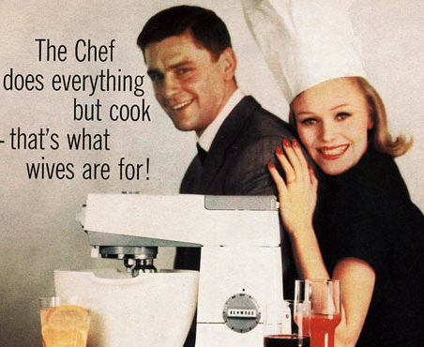
Formes de sexisme moins facilement détectables?
Notes:
Définition du esexisme: attitudes, croyances et comportements d’un individu; ainsi que les pratiques organisationnelles, institutionnelles ou culturelles basées sur une évaluation négative d’une personne sur la base de son genre, ou le fait de soutenir une inégalité de statut entre hommes et femmes (Swim & Hyers, 2009)

Slide 3
Nier les inégalités
Source: Office Fédéral de la Statistique

Slide 4
Enquête du collectif clash au CHUV
Rapport d’enquête sur le harcèlement de rue à Lausanne

Slide 5
Courtoisie.. ou sexisme?
bbb.co.uk

Slide 6
Pourquoi est-ce important de considérer comment le sexisme s’exprime?
Car cela influence la manière dont les femmes (et les hommes) réagissent!

Slide 7
Moins de réactions…
«Les femme sont moins capables, moins motivées que les hommes»
- d’intention
d’agir pour les femmes
«Ce n’est pas la discrimination qui explique qu’il y ait peu de femmes dans des fonctions dirigeantes»
- de colère
- de perception
de sexisme
Etude menée au Pays-Bas (Barretto & Ellemers, 2009)

Slide 8
Se percevoir comme moins compétente…
«C’est important de recruter des femmes…
…. même si elles veulent souvent des faveurs, et sont facilement offensées par de banales remarques. Les femmes exagèrent souvent leurs problèmes au travail pour gagner du pouvoir sur les hommes»
…. car, étant plus cultivées et soignées, elles permettraient à l’entreprise de profiter de leur moralité et leur bon goût, ce qui manque lorsqu’il n’y a que des hommes»
Etude menée en Belgique (Dumont, Sarlet & Dardenne, 2010)

Slide 9
Se percevoir comme moins compétente…
«C’est important de recruter des femmes…
…. même si elles veulent souvent des faveurs, et sont facilement offensées par de banales remarques. Les femmes exagèrent souvent leurs problèmes au travail pour gagner du pouvoir sur les hommes»
…. car, étant plus cultivées et soignées, elles permettraient à l’entreprise de profiter de leur moralité et leur bon goût, ce qui manque lorsqu’il n’y a que des hommes»
Perçu comme plus sexiste!
Etude menée en Belgique (Dumont, Sarlet & Dardenne, 2010)

Slide 10
Se percevoir comme moins compétente…
Plus d’injonctions de concentration
Plus de temps pour effectuer une tâche
…. car, étant plus cultivées et soignées, elles permettraient à l’entreprise de profiter de leur moralité et leur bon goût, ce qui manque lorsqu’il n’y a que des hommes»
Plus de souvenirs d’incompétence
Plus de pensées intrusives liées à l’incompétence
Etude menée en Belgique (Dumont, Sarlet & Dardenne, 2010)

Slide 11
Comment réagir? Que le sexisme soit ouvert ou subtil..
Au niveau personnel ➔ confrontation
Stratégies orientées vers le soi (coping, sarcasme etc.) ou vers l’autre (répondre à la personne sexiste)
Mais souvent les femmes se taisent (Swim et al., 2010) car
sont perçues comme se plaignant, exagérant etc.
ont peur de subir des conséquences
Importance du rôle des témoins
Leurs réactions peuvent avoir plus de poids
Mais se taisent souvent face au pouvoir (Ashburn-Nardo et al., 2014)

Slide 12
Comment réagir? Que le sexisme soit ouvert ou subtil..
Au niveau organisationnel ➔ intervention
Peu de recherches sur les effets d’interventions pour diminuer le sexisme (Becker et al., 2014)
Quelques exemples:
WAGES (Workshop Activity of Gender Equity Simulation in the Academy; Shields et al., 2011)
Tenir un « journal » du sexisme (Becker & Swim, 2011)
Formation sur le genre et le pouvoir, les idéologies etc. (Lemus et al., 2014)

Slide 13
Merci pour votre attention!
oriane.sarrasin@unil.ch

